Slide 1
软件工程 Software Engineering
教师：潘光晖

Slide 2
第2章 项目的可行性研究
并非任何问题都有简单明显的解决办法，事实上，许多问题不可能在预定的系统规模或时间期限之内解决。
如果问题没有可行的解，那么花费在这项工程上的任何时间、人力、软硬件资源和经费，都是无谓的浪费。
可行性研究的目的，就是用最小的代价在尽可能短的时间内确定问题是否能够解决。

Slide 3
第2章 项目的可行性研究
2.1 可行性研究的任务
2.2 可行性研究过程
2.3 系统的描述

Slide 4
2.1 可行性研究的任务
可行性研究的任务：不是解决问题，而是确定问题是否值得去解决。
可行性研究分析思路：
首先，进一步分析和澄清问题定义
然后，分析员应该导出系统的逻辑模型
最后，探索若干种可供选择的主要解法
Notes:
首先需要进一步分析和澄清问题定义。在问题定义阶段初步确定的规模和目标，如果是正确的就进一步加以肯定，如果有错误就应该及时改正，如果对目标系统有任何约束和限制，也必须把它们清楚地列举出来。
在澄清了问题定义之后，分析员应该导出系统的逻辑模型。然后从系统逻辑模型出发，探索若干种可供选择的主要解法(即系统实现方案)。
当然，可行性研究最根本的任务是对以后的行动方针提出建议。如果问题没有可行的解，分析员应该建议停止这项开发工程，以避免时间、资源、人力和金钱的浪费；如果问题值得解，分析员应该推荐一个较好的解决方案，并且为工程制定一个初步的计划。

Slide 5
2.1 可行性研究的任务
至少应该从下述3个方面研究每种解法的可行性
技术可行性：使用现有的技术能实现这个系统吗?
经济可行性：这个系统的经济效益能超过它的开发成本吗?
操作可行性：系统的操作方式在这个用户组织内行得通吗?

Slide 6
第2章 项目的可行性研究
2.1 可行性研究的任务
2.2 可行性研究过程
2.3 系统流程图
2.4 数据流图
2.5 数据字典
2.6 成本/效益分析

Slide 7
2.2 可行性研究的过程
怎样进行可行性研究呢?典型的可行性研究过程有下述8个步骤。
复查系统规模和目标
研究目前正在使用的系统
导出新系统的高层逻辑模型
进一步定义问题
导出和评价供选择的解法
推荐行动方针
草拟开发计划书
写文档提交审查
Notes:
1、复查系统规模和目标
这个步骤的工作，实质上是为了确保分析员正在解决的问题确实是要求他解决的问题。
2. 研究目前正在使用的系统
现有的系统是信息的重要来源。显然，如果目前有一个系统正被人使用，那么这个系统必定能完成某些有用的工作，因此，新的目标系统必须也能完成它的基本功能；另一方面，如果现有的系统是完美无缺的，用户自然不会提出开发新系统的要求，因此，现有的系统必然有某些缺点，新系统必须能解决旧系统中存在的问题。
3. 导出新系统的高层逻辑模型
优秀的设计过程通常是从现有的物理系统出发，导出现有系统的逻辑模型，再参考现有系统的逻辑模型，设想目标系统的逻辑模型，最后根据目标系统的逻辑模型建造新的物理系统。
4. 进一步定义问题
新系统的逻辑模型实质上表达了分析员对新系统必须做什么的看法。用户是否也有同样的看法呢?分析员应该和用户一起再次复查问题定义、工程规模和目标，这次复查应该把数据流图和数据字典作为讨论的基础。

Slide 8
2.2 可行性研究的过程
确定规模和目标
这个步骤的工作，实质上是为了确保分析员正在解决的问题确实是要求他解决的问题。
具体做法：
分析员访问关键人员，仔细阅读和分析有关的材料；
对问题定义阶段书写的关于规模和目标的报告书进一步复查确认，改正含糊或不确切的叙述；
清晰地描述对目标系统的一切限制和约束。
Notes:
1、复查系统规模和目标
这个步骤的工作，实质上是为了确保分析员正在解决的问题确实是要求他解决的问题。
2. 研究目前正在使用的系统
现有的系统是信息的重要来源。显然，如果目前有一个系统正被人使用，那么这个系统必定能完成某些有用的工作，因此，新的目标系统必须也能完成它的基本功能；另一方面，如果现有的系统是完美无缺的，用户自然不会提出开发新系统的要求，因此，现有的系统必然有某些缺点，新系统必须能解决旧系统中存在的问题。
3. 导出新系统的高层逻辑模型
优秀的设计过程通常是从现有的物理系统出发，导出现有系统的逻辑模型，再参考现有系统的逻辑模型，设想目标系统的逻辑模型，最后根据目标系统的逻辑模型建造新的物理系统。
4. 进一步定义问题
新系统的逻辑模型实质上表达了分析员对新系统必须做什么的看法。用户是否也有同样的看法呢?分析员应该和用户一起再次复查问题定义、工程规模和目标，这次复查应该把数据流图和数据字典作为讨论的基础。

Slide 9
2.2 可行性研究的过程
2.研究目前正在使用的系统（如果存在的话）
具体原因和做法：
现有的系统是新系统信息的重要来源。显然，如果目前有一个系统正被人使用，那么这个系统必定能完成某些有用的工作，因此，新的目标系统必须也能完成它的基本功能；
新系统必须要解决旧系统中存在的问题。如果现有的系统是完美无缺的，肯定不会有开发新系统的要求，因此，要研究现有的系统的缺点；
仔细阅读分析现有系统的文档资料和使用手册，实地考察现有的系统。
Notes:
1、复查系统规模和目标
这个步骤的工作，实质上是为了确保分析员正在解决的问题确实是要求他解决的问题。
2. 研究目前正在使用的系统
现有的系统是信息的重要来源。显然，如果目前有一个系统正被人使用，那么这个系统必定能完成某些有用的工作，因此，新的目标系统必须也能完成它的基本功能；另一方面，如果现有的系统是完美无缺的，用户自然不会提出开发新系统的要求，因此，现有的系统必然有某些缺点，新系统必须能解决旧系统中存在的问题。
3. 导出新系统的高层逻辑模型
优秀的设计过程通常是从现有的物理系统出发，导出现有系统的逻辑模型，再参考现有系统的逻辑模型，设想目标系统的逻辑模型，最后根据目标系统的逻辑模型建造新的物理系统。
4. 进一步定义问题
新系统的逻辑模型实质上表达了分析员对新系统必须做什么的看法。用户是否也有同样的看法呢?分析员应该和用户一起再次复查问题定义、工程规模和目标，这次复查应该把数据流图和数据字典作为讨论的基础。

Slide 10
2.2 可行性研究的过程
3.导出新系统的高层逻辑模型
优秀的设计过程通常是：
从现有的物理系统出发
导出现有系统的逻辑模型
再参考现有系统的逻辑模型
设想目标系统的逻辑模型
最后根据目标系统的逻辑模型建造新的物理系统
Notes:
1、复查系统规模和目标
这个步骤的工作，实质上是为了确保分析员正在解决的问题确实是要求他解决的问题。
2. 研究目前正在使用的系统
现有的系统是信息的重要来源。显然，如果目前有一个系统正被人使用，那么这个系统必定能完成某些有用的工作，因此，新的目标系统必须也能完成它的基本功能；另一方面，如果现有的系统是完美无缺的，用户自然不会提出开发新系统的要求，因此，现有的系统必然有某些缺点，新系统必须能解决旧系统中存在的问题。
3. 导出新系统的高层逻辑模型
优秀的设计过程通常是从现有的物理系统出发，导出现有系统的逻辑模型，再参考现有系统的逻辑模型，设想目标系统的逻辑模型，最后根据目标系统的逻辑模型建造新的物理系统。
4. 进一步定义问题
新系统的逻辑模型实质上表达了分析员对新系统必须做什么的看法。用户是否也有同样的看法呢?分析员应该和用户一起再次复查问题定义、工程规模和目标，这次复查应该把数据流图和数据字典作为讨论的基础。

Slide 11
2.2 可行性研究的过程
4.进一步定义问题
前4个步骤实质上构成一个循环：继续循环过程直到提出的逻辑模型完全符合系统目标。
1 分析员定义问题
3 导出一个试探性的解
4 再次定义问题
2 研究分析问题
Notes:
1、复查系统规模和目标
这个步骤的工作，实质上是为了确保分析员正在解决的问题确实是要求他解决的问题。
2. 研究目前正在使用的系统
现有的系统是信息的重要来源。显然，如果目前有一个系统正被人使用，那么这个系统必定能完成某些有用的工作，因此，新的目标系统必须也能完成它的基本功能；另一方面，如果现有的系统是完美无缺的，用户自然不会提出开发新系统的要求，因此，现有的系统必然有某些缺点，新系统必须能解决旧系统中存在的问题。
3. 导出新系统的高层逻辑模型
优秀的设计过程通常是从现有的物理系统出发，导出现有系统的逻辑模型，再参考现有系统的逻辑模型，设想目标系统的逻辑模型，最后根据目标系统的逻辑模型建造新的物理系统。
4. 进一步定义问题
新系统的逻辑模型实质上表达了分析员对新系统必须做什么的看法。用户是否也有同样的看法呢?分析员应该和用户一起再次复查问题定义、工程规模和目标，这次复查应该把数据流图和数据字典作为讨论的基础。

Slide 12
2.2 可行性研究的过程
5.导出和评价供选择的解法
分析员应从建议的系统逻辑模型出发，导出若干个较高层次的物理解法供比较和选择。
其次可以考虑操作方面的可行性。分析员应该根据使用部门处理事务的原则和习惯检查技术上可行的那些方案，去掉其中从操作方式或操作过程的角度看用户不能接受的方案。
接下来应该考虑经济方面的可行性。分析员应该估计余下的每个可能的系统的开发成本和运行费用，并且估计相对于现有的系统而言这个系统可以节省的开支或可以增加的收入。（见13.2.3节）
最后为每个在技术、操作和经济等方面都可行的系统制定实现进度表，这个进度表不需要制定得很详细，通常只需要估计生命周期每个阶段的工作量。
Notes:
1、复查系统规模和目标
这个步骤的工作，实质上是为了确保分析员正在解决的问题确实是要求他解决的问题。
2. 研究目前正在使用的系统
现有的系统是信息的重要来源。显然，如果目前有一个系统正被人使用，那么这个系统必定能完成某些有用的工作，因此，新的目标系统必须也能完成它的基本功能；另一方面，如果现有的系统是完美无缺的，用户自然不会提出开发新系统的要求，因此，现有的系统必然有某些缺点，新系统必须能解决旧系统中存在的问题。
3. 导出新系统的高层逻辑模型
优秀的设计过程通常是从现有的物理系统出发，导出现有系统的逻辑模型，再参考现有系统的逻辑模型，设想目标系统的逻辑模型，最后根据目标系统的逻辑模型建造新的物理系统。
4. 进一步定义问题
新系统的逻辑模型实质上表达了分析员对新系统必须做什么的看法。用户是否也有同样的看法呢?分析员应该和用户一起再次复查问题定义、工程规模和目标，这次复查应该把数据流图和数据字典作为讨论的基础。

Slide 13
2.2 可行性研究的过程
6.推荐行动方针
根据可行性研究结果应该决定的一个关键性问题是： 是否继续进行这项开发工程？
分析员必须清楚地表明他对这个关键性决定的建议。如果分析员认为值得继续进行这项开发工程，那么他应该选择一种最好的解法，并且说明选择这个解决方案的理由。
通常客户主要根据经济上是否划算决定是否投资于一项开发工程，因此分析员对于所推荐的系统必须进行比较仔细的成本/效益分析。
Notes:
1、复查系统规模和目标
这个步骤的工作，实质上是为了确保分析员正在解决的问题确实是要求他解决的问题。
2. 研究目前正在使用的系统
现有的系统是信息的重要来源。显然，如果目前有一个系统正被人使用，那么这个系统必定能完成某些有用的工作，因此，新的目标系统必须也能完成它的基本功能；另一方面，如果现有的系统是完美无缺的，用户自然不会提出开发新系统的要求，因此，现有的系统必然有某些缺点，新系统必须能解决旧系统中存在的问题。
3. 导出新系统的高层逻辑模型
优秀的设计过程通常是从现有的物理系统出发，导出现有系统的逻辑模型，再参考现有系统的逻辑模型，设想目标系统的逻辑模型，最后根据目标系统的逻辑模型建造新的物理系统。
4. 进一步定义问题
新系统的逻辑模型实质上表达了分析员对新系统必须做什么的看法。用户是否也有同样的看法呢?分析员应该和用户一起再次复查问题定义、工程规模和目标，这次复查应该把数据流图和数据字典作为讨论的基础。

Slide 14
2.2 可行性研究过程
7.草拟开发计划
分析员应该为所推荐的方案草拟一份开发计划：
制定工程进度表
估计对各类开发人员和各种资源的需要情况
指明人员和资源什么时候使用以及使用多长时间
此外还应该估计系统生命周期每个阶段的成本
给出下一个阶段(需求分析)的详细进度表和成本估计。
Notes:
1、复查系统规模和目标
这个步骤的工作，实质上是为了确保分析员正在解决的问题确实是要求他解决的问题。
2. 研究目前正在使用的系统
现有的系统是信息的重要来源。显然，如果目前有一个系统正被人使用，那么这个系统必定能完成某些有用的工作，因此，新的目标系统必须也能完成它的基本功能；另一方面，如果现有的系统是完美无缺的，用户自然不会提出开发新系统的要求，因此，现有的系统必然有某些缺点，新系统必须能解决旧系统中存在的问题。
3. 导出新系统的高层逻辑模型
优秀的设计过程通常是从现有的物理系统出发，导出现有系统的逻辑模型，再参考现有系统的逻辑模型，设想目标系统的逻辑模型，最后根据目标系统的逻辑模型建造新的物理系统。
4. 进一步定义问题
新系统的逻辑模型实质上表达了分析员对新系统必须做什么的看法。用户是否也有同样的看法呢?分析员应该和用户一起再次复查问题定义、工程规模和目标，这次复查应该把数据流图和数据字典作为讨论的基础。

Slide 15
2.2 可行性研究过程
8. 书写可行性研究报告
把上述可行性研究各个步骤的工作结果写成清晰的文档，请用户、客户组织的负责人及评审组审查，以决定是否继续这项工程以及是否接受分析员推荐的方案。
Notes:
1、复查系统规模和目标
这个步骤的工作，实质上是为了确保分析员正在解决的问题确实是要求他解决的问题。
2. 研究目前正在使用的系统
现有的系统是信息的重要来源。显然，如果目前有一个系统正被人使用，那么这个系统必定能完成某些有用的工作，因此，新的目标系统必须也能完成它的基本功能；另一方面，如果现有的系统是完美无缺的，用户自然不会提出开发新系统的要求，因此，现有的系统必然有某些缺点，新系统必须能解决旧系统中存在的问题。
3. 导出新系统的高层逻辑模型
优秀的设计过程通常是从现有的物理系统出发，导出现有系统的逻辑模型，再参考现有系统的逻辑模型，设想目标系统的逻辑模型，最后根据目标系统的逻辑模型建造新的物理系统。
4. 进一步定义问题
新系统的逻辑模型实质上表达了分析员对新系统必须做什么的看法。用户是否也有同样的看法呢?分析员应该和用户一起再次复查问题定义、工程规模和目标，这次复查应该把数据流图和数据字典作为讨论的基础。

Slide 16
第2章 项目的可行性研究
2.1 可行性研究的任务
2.2 可行性研究过程
2.3 系统的描述

Slide 17
2.3 系统的描述
在进行可行性分析时，首先需要对当前系统及目标系统进行描述，给出它们的逻辑模型，通常用系统流程图、数据流图和数据字典来描述所要开发的系统，描述项目的处理流程、范围、功能和等。
对系统的描述常用的方法有：
系统流程图、
数据流图
数据字典

Slide 18
2.3 系统的描述 ---系统流程图
系统流程图是概括地描绘物理系统的传统工具
系统流程图表达的是数据在系统各部件之间流动情况，而不是对数据进行加工处理的控制过程。
尽管系统流程图的某些符号和程序流程图的符号形式相同，但是它却是物理数据流图而不是程序流程图。

Slide 19
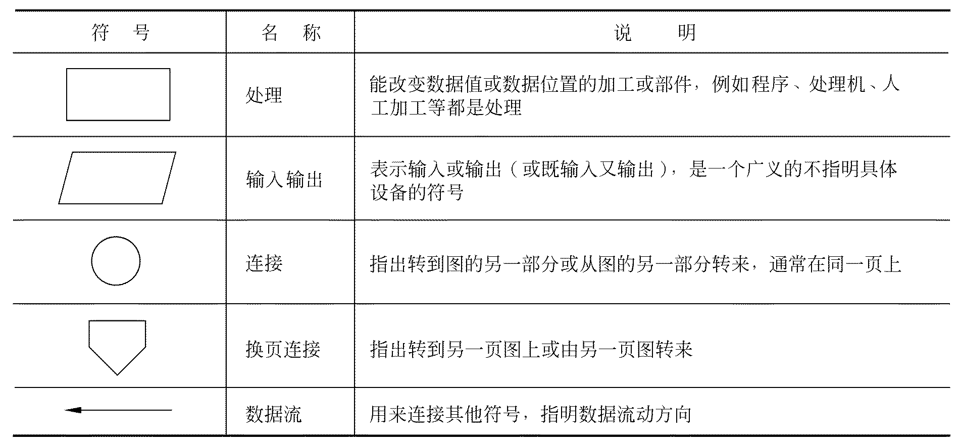
2.3 系统的描述 ---系统流程图
以概括的方式抽象地描绘一个实际系统时，仅仅使用下图中列出的基本符号就足够了

Slide 20
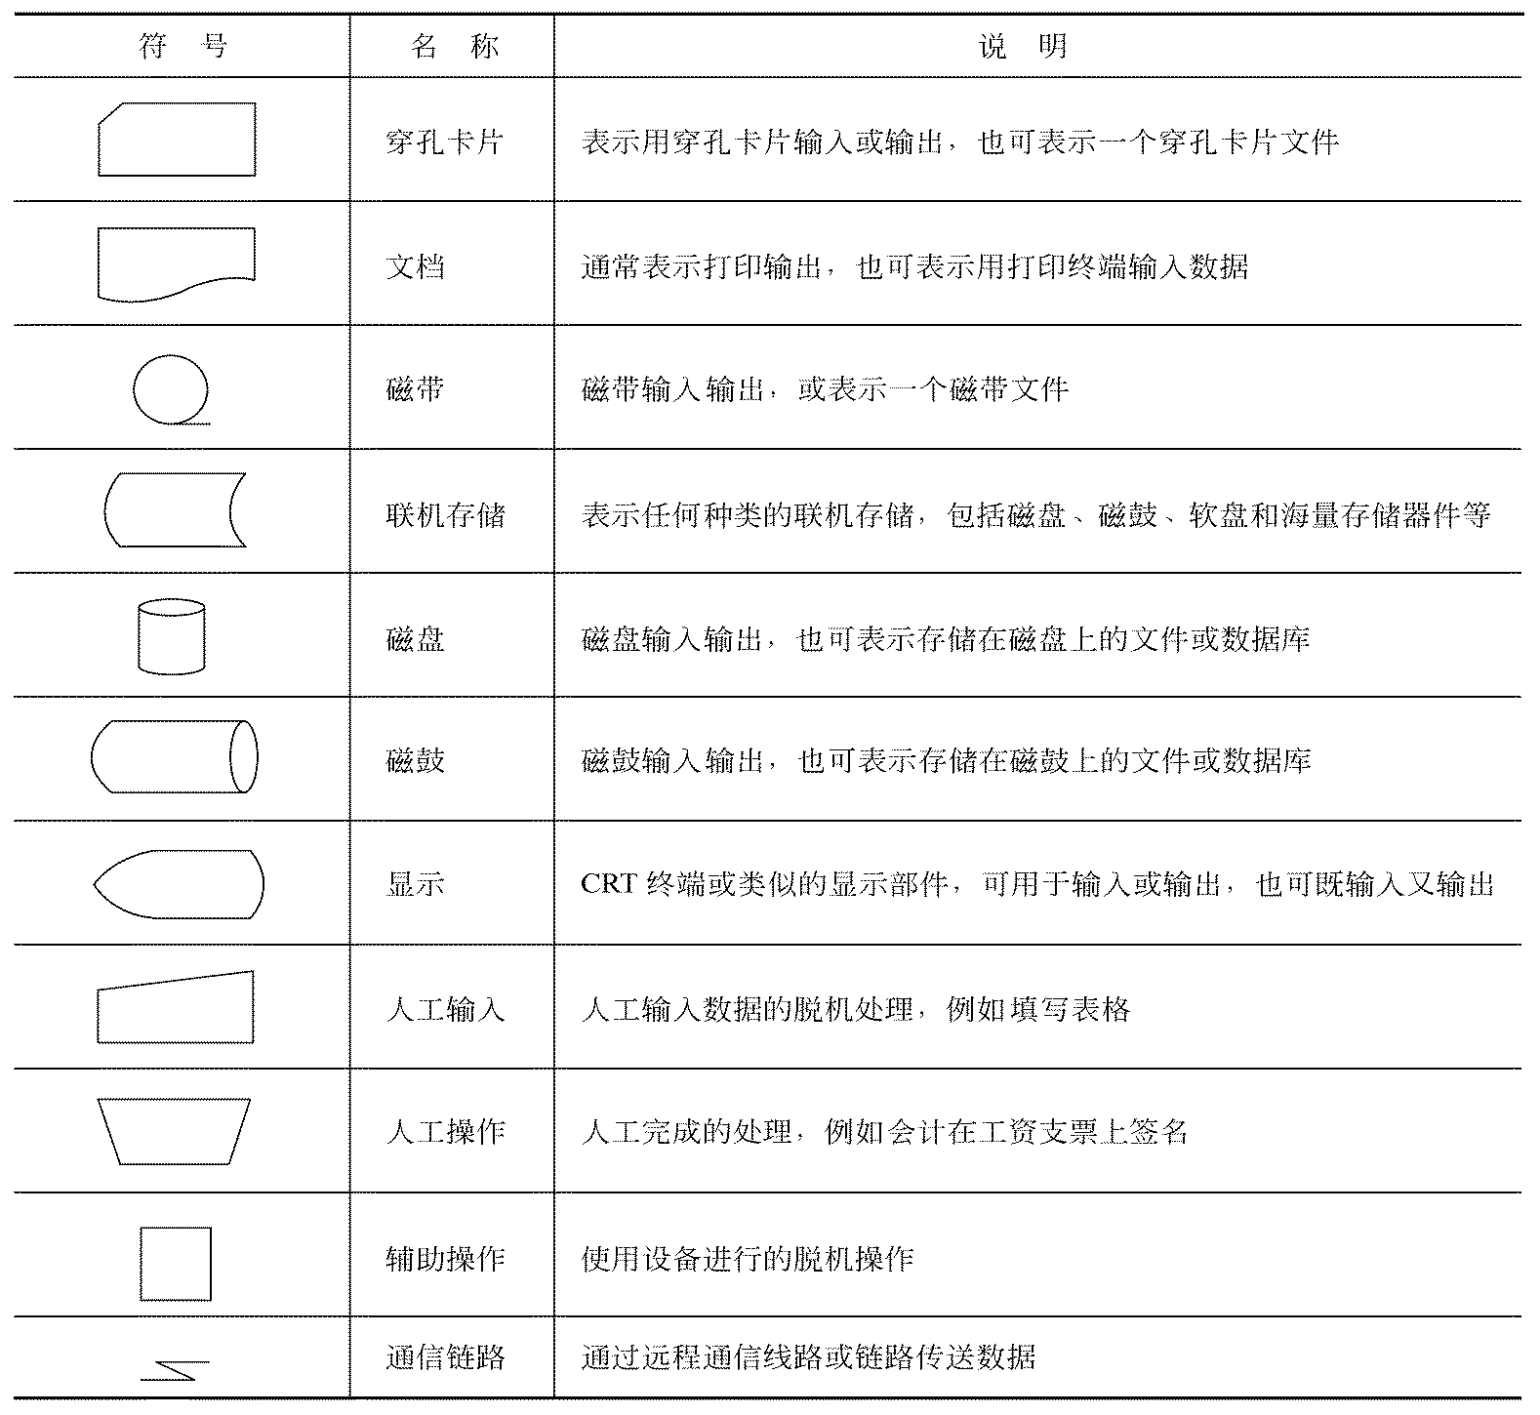
需要更具体地描绘一个物理系统时还需要使用右图中列出的系统符号

Slide 21
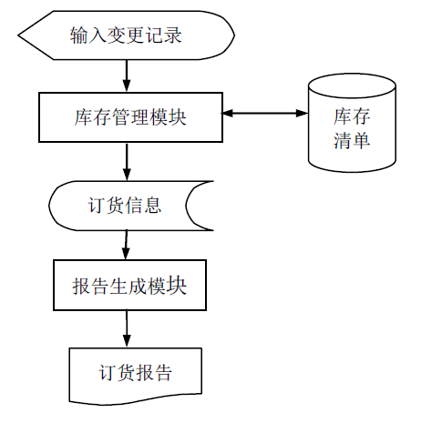
系统流程图举例—库存管理系统
系统的主要功能如下：
（1）库存零件的种类和数量存放在库存清单主文件中。
（2）随时更新库存文件。
（3）当某零件少于库存临界值时，产生订货报告，通知采购部门。

Slide 22
2.3 系统的描述 ---数据流图
什么是数据流图？
数据流图(DFD)是一种图形化技术，它描述信息流和数据从输入移动到输出的过程中所经受的变换。
Notes:
在数据流图中没有任何具体的物理部件，它只是描绘数据在软件中流动和被处理的逻辑过程。数据流图是系统逻辑功能的图形表示，即使不是专业的计算机技术人员也容易理解它，因此是分析员与用户之间极好的通信工具。此外，设计数据流图时只需考虑系统必须完成的基本逻辑功能，完全不需要考虑怎样具体地实现这些功能，所以它也是今后进行软件设计的很好的出发点。

Slide 23
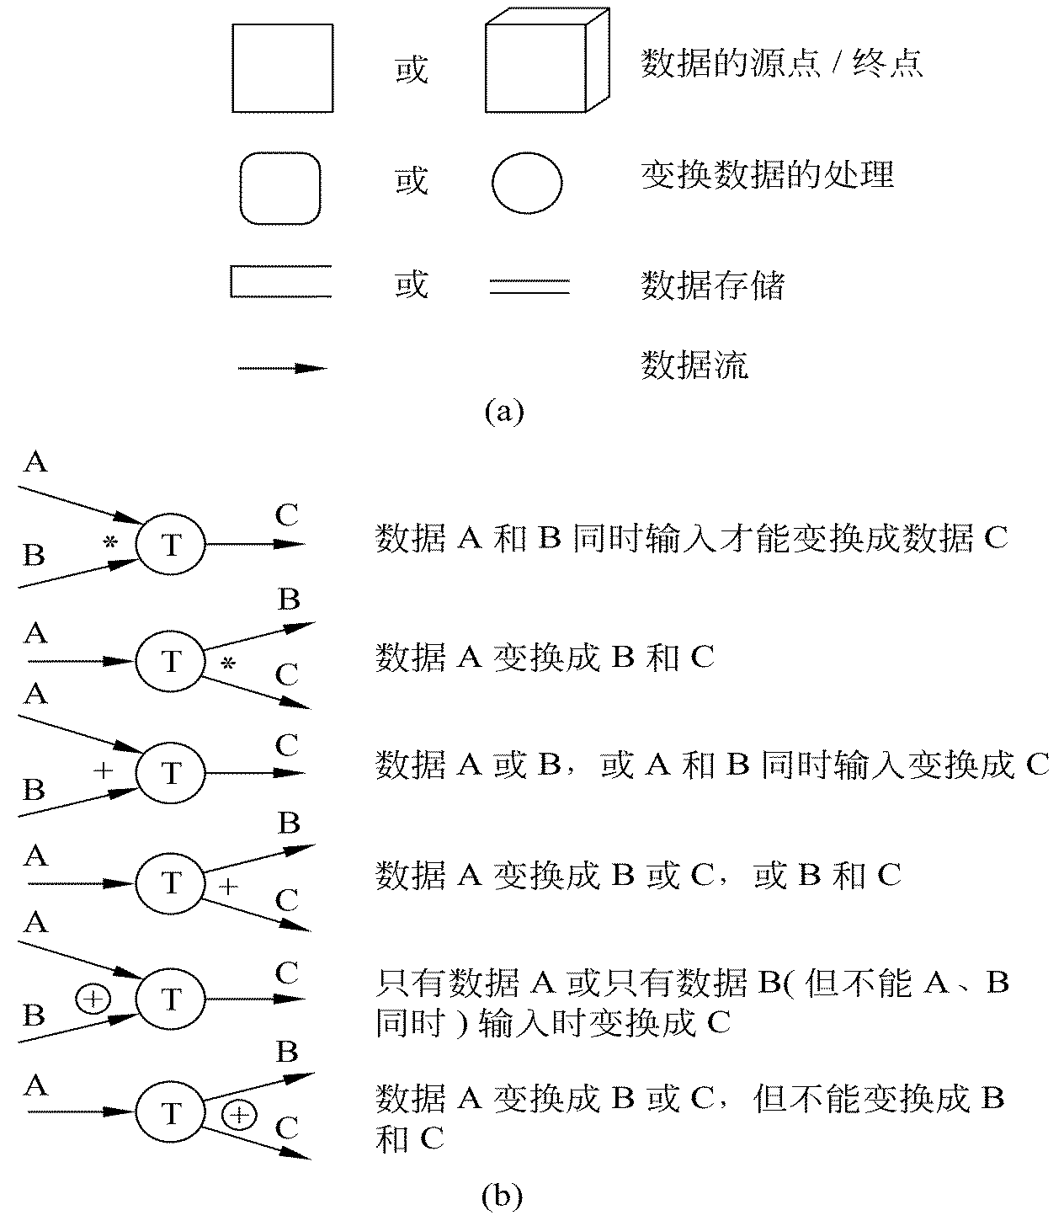
基本符号
附加符号
Notes:
如图2.4(a)所示，数据流图有4种基本符号：正方形(或立方体)表示数据的源点或终点；圆角矩形(或圆形)代表变换数据的处理；开口矩形(或两条平行横线)代表数据存储；箭头表示数据流，即特定数据的流动方向。注意，数据流与程序流程图(参看本书第5章)中用箭头表示的控制流有本质不同，千万不要混淆。熟悉程序流程图的初学者在画数据流图时，往往试图在数据流图中表现分支条件或循环，殊不知这样做将造成混乱，画不出正确的数据流图。在数据流图中应该描绘所有可能的数据流向，而不应该描绘出现某个数据流的条件。

Slide 24
2.3 系统的描述 ---数据流图
数据流图的用途
基本目的：利用数据流图作为交流信息的工具
数据流图的另一个主要用途是作为分析和设计的工具。
数据流图辅助物理系统的设计时，以图中不同处理的定时要求为指南，能够在数据流图上画出许多组自动化边界，每组自动化边界可能意味着一个不同的物理系统

Slide 25
实例 考务处理系统需求功能描述
2.3 系统的描述 ---数据流图
(1)对考生送来的报名单进行检查;
(2)对合格的报名单编好准考证号后将准考证送给考生，并将汇总后的考生名单送给阅卷站;
(3)对阅卷站送来的成绩单进行检查，并根据考试中心制定的合格标准审定合格者;
(4)制作考生通知单(含成绩及合格/不合格标志)送给考生;
(5)按地区进行成绩分类统计和试题难度分析，产生统计分析表。

Slide 26
顶层数据流图
考务处理系统的分层DFD图
考
试
中
心
统计分析表
不合格报名单
报名单
考
生
考务处
理系统
准考证
合格标准
考生名
单
成
绩
清
单
考生通知单
错误成绩
清单
阅卷站

Slide 27
考务处理系统的分层DFD图
报名单
考生通知单
不合格
报名单
1
2
统计分析表
登记
报名单
统计成绩
错
准考证
误
考生名
单
成
成
合
格
标
准
绩
绩
清
清
单
单
考生名册
0层数据流图

Slide 28
考务处理系统的分层DFD图
报名单
合格
报名单
不合格
报名单
1.1
1.2
准考证
检查
报名单
编准考证号
1.3
考生名单
登记
考生
考生名册
一层数据流图 (a)

Slide 29
考务处理系统的分层DFD图
2.1
正确
成绩清单
2.2
合格
标准
成绩清单
审定
合格者
检查
成绩清单
错误
成绩清单
经审定的
成绩清单
试题得分清单
2.5
2.4
分析
试题难度
2.3
考生
通知单
分析
统计成绩
制作
通知单
难度
分析表
分类
统计表
考生名册
一层数据流图 (b)

Slide 30
2.1
正确
成绩清单
2.2
合格
标准
成绩清单
检查
成绩清单
审定
合格者
错误
成绩清单
经审定的
成绩清单
试题得分清单
2.5
2.4
考生
通知单
分析
试题难度
分析
统计成绩
2.3
制作
通知单
难度
分析表
分类
统计表
报名单
不合格
报名单
1.1
合格
报名单
1.2
检查
报名单
编准考证号
准考证
考生名册
1.3
考生名单
登记
考生
一层数据流图

Slide 31
考务处理系统功能
1 登记报名单
2 统计成绩
检查成绩清单
检查报名单
编准考证号
登记考生
审定合格者
分析试题难度
分析统计成绩
制作通知单
1.1
1.2
1.3
2.1
2.2
2.3
2.4
2.5
考务处理系统的功能模块图

Slide 32
2.3 系统的描述 ---数据字典
关于数据字典的内容请自学3.2.4节。

Slide 33
关于可行性分析报告
可行性分析报告是可行性研究阶段的结果。
可行性分析报告经审批后，方可进行需求分析工作。
可行性分析报告的参考格式
可行性报告参考案例文档
（在课程资源中给出）

Slide 34
本章小结
1.了解可行性研究的必要性，以及如何进行可行性研究
2.学习系统流程图、数据流图
3.自学数据字典的概念、用途及实现
第2章可行性研究
本章小结

Slide 35
谢谢！

